Slide 1


BitSales: Tu Central de Ofertas de Videojuegos
Aplicación mejorada con persistencia local y funciones interactivas - PGY4221
por Jean Stuardo Lopez

Slide 2

Problemática Actual
Pérdida de Información
Muchos gamers pierden su información personalizada al cerrar la aplicación.
Falta de Persistencia
Ausencia de un almacenamiento de datos real y duradero.
Experiencia Limitada
Necesidad de una experiencia más personalizada y conectada para los usuarios.

Slide 3

BitSales: La Solución Innovadora
Registro y Login Sólido
Funcional con validaciones robustas.
Perfil Persistente
Implementación de SQLite para almacenamiento de datos.
Datos Completos
Almacenamiento de info personal, foto, gustos y juegos seguidos.
Interfaz Amigable
Diseño intuitivo y fácil de usar para todos los gamers.

Slide 4





Ventajas Clave de BitSales
Experiencia de Usuario Mejorada
Persistencia de Datos con SQLite
Navegación fluida y adaptada a las preferencias del usuario.
Almacenamiento local seguro y eficiente de la información.
Juegos Favoritos Personalizados
Interfaz Coherente
Integración con API interna para gestión de preferencias.
Diseño unificado en todas las pantallas de la aplicación.

Slide 5
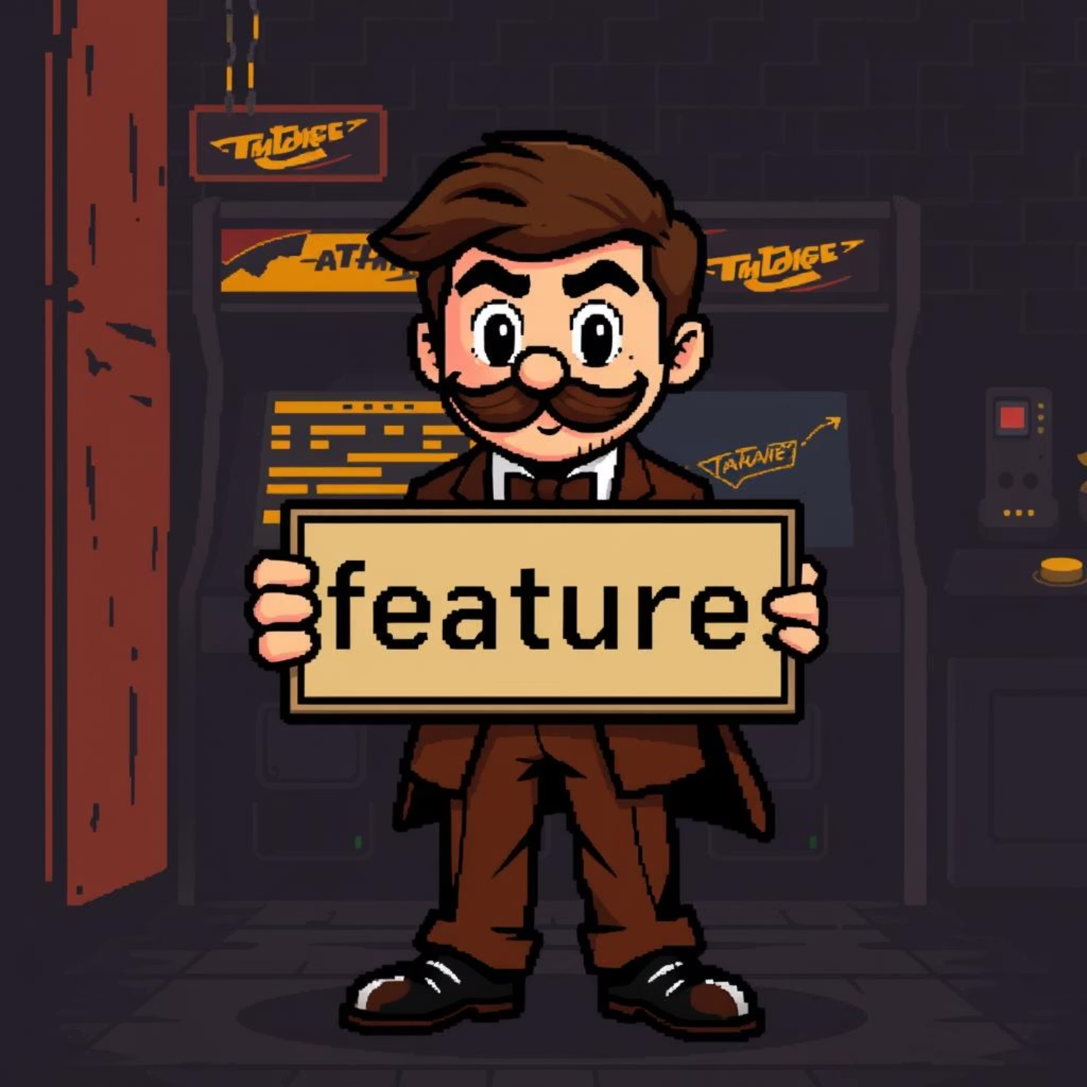
Funcionalidades Implementadas
Registro Seguro: Validación de edad y contraseña robusta.
Login Persistente: Sesión de usuario guardada para comodidad.
Perfil Editable: Actualización de datos y avatar de forma sencilla.
Juegos Favoritos: Interacción mediante selección múltiple intuitiva.

Slide 6








Diseño y Navegación
Menú Principal
Flujo Intuitivo
Acceso rápido a todas las secciones de la app.
Navegación sin esfuerzo entre login, registro y perfil.
Animaciones de Entrada
Componentes Visuales
Mejoran la experiencia y la estética visual.
Uso de botones, inputs, select y avatar para una UX rica.

Slide 7
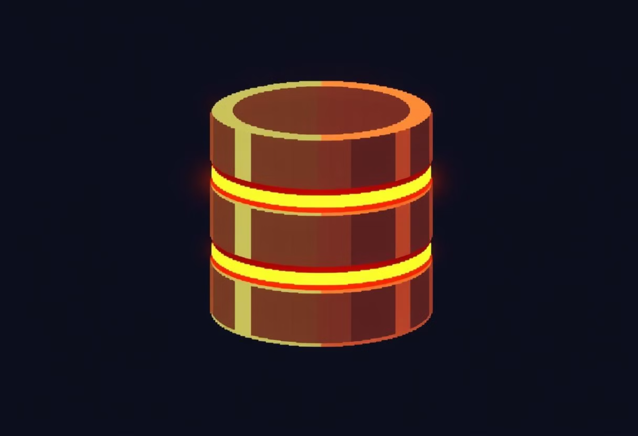
Estructura de Base de Datos SQLite
BitSales utiliza una estructura de base de datos optimizada para gestionar la información del usuario de manera eficiente y segura, garantizando la persistencia de los datos importantes para una experiencia personalizada.
usuarios
usuario, correo, contraseña, dirección, nacimiento
perfil_usuario
nombre, teléfono, plataforma, categorías, descripción, avatar, juegosSeguidos

Slide 8

Conclusión: BitSales Listo para la Acción
Experiencia Completa
Rúbrica Cumplida
Listo para Pruebas
BitSales ahora ofrece una solución integral para gamers.
Persistencia real, validaciones robustas y diseño atractivo.
Preparado para evaluación en emuladores y dispositivos móviles.

